Slide 1
新约概论(十)
帖撒罗尼迦前书
帖撒罗尼迦后书

Slide 2
圣经分类合参
旧约（卅九卷）
历史 训诲 预言
摩西的 其他的 智慧书 大先知 小先知
新约（廿七卷）
历史 训诲 (书信) 预言
福音 教会 保罗的 其他的

Slide 3


新约拱门
提后
多
提前
门
帖后
启
帖前
犹
西
约叁
腓
约贰
弗
约壹
加
彼后
林后
彼前
林前
雅
罗
来
太
可
路
约
徒
新约历史

Slide 4
保罗书信
保罗书信有十三卷。
A.正典法:
这是新约圣经编排时所循之次序，原则是
以书信篇幅之长短编排先后次序，且先排「致教会」的(罗马书因最长，故在首篇)，后排「致个人」的(腓利门书最短，则居末)。

Slide 5
48-49 | 49 | 50-52 | 53-57 | 57-59 | 60-62 | 62-66 | 67-68
第一次旅行布道 | 耶路撒冷大会前 | 第二次旅行布道 | 第三次旅行布道 | 被捉拿 | 在罗马狱中 | 被释放 | 在罗马狱中
无 | 加 | 帖前帖后 | 林前林后 罗 | 无 | 弗 腓 西 门 | 提前多 | 提后

Slide 6
帖撒罗尼迦前书历史背景
保罗在帖城的工作非常成功，以致引起犹太人之忌恨，纠众诬告他造反(传另一王名耶稣)(徒17:5~9)。当晚保罗与他的同伴西拉及提摩太便乘夜离开帖撒罗尼迦，直到西面四十哩外之庇哩亚，在那里工作颇有成效。在帖城反对他的人赶来拦他，于是保罗便把西拉与提摩太留在那里，自己动身前往雅典(徒17:12~15)。后来保罗便差遣提摩太回到帖城去，保罗便继程前往哥林多(徒18:1)，在那里，西拉与提摩太回来与保罗见面(徒18:5)。

Slide 7
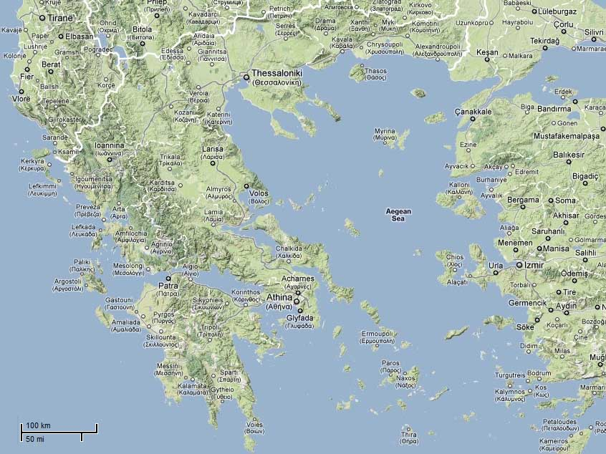



路加
腓立比
保
罗
第
二
次
旅
行
传
道
庇哩亚
帖撒罗尼迦
特罗亚
爱琴海
提摩太
西拉
保罗
亚居拉
百基拉
雅典
哥林多
传道一年六个月
写帖撒罗尼迦前、后书

Slide 8
帖撒罗尼迦城
帖城原名热泉(Therma)，位于热泉湾之北端，为一富庶的海囗，西南有高耸入云名为 希腊神宫 之奥林匹斯山。315年B.C. 时，马其顿王之女婿把城重建及美化，并以其妻亦即亚历山大大帝之妹帖撒罗尼迦之名为名。168年B.C. 为罗马所征服。 148年B.C. 该城被选为罗马总督之官邸及全马其顿省之首都。 42年B.C.该撒奥古士督因它效忠于该撒，而把它变为 自由城 (即自治城)(徒17:6~7)，交由地方官管理。
帖城位罗马与东方主要通道上，故东西文化与商业均从此经过，以致它成了当时之 文商 中心。城内居民大部分乃希腊人，集居于此的犹太人也为数不少，故有会堂之出现。

Slide 9
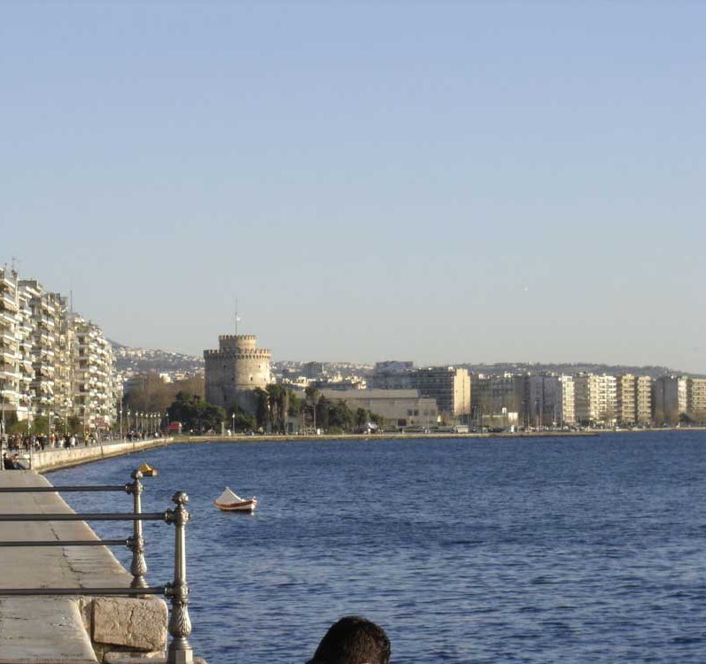
帖撒罗尼迦
马其顿首府；今日希腊第二大城。
犹太人口众多，历史上曾占全城半数以上。

Slide 10
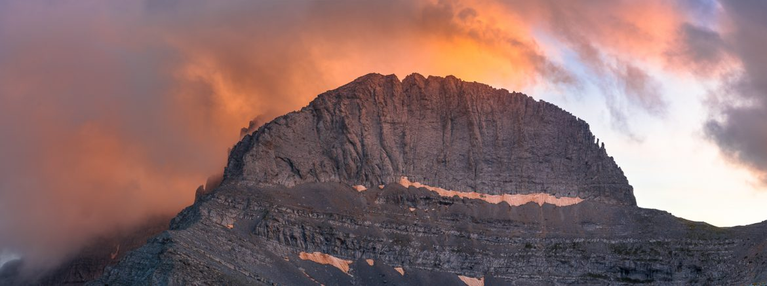
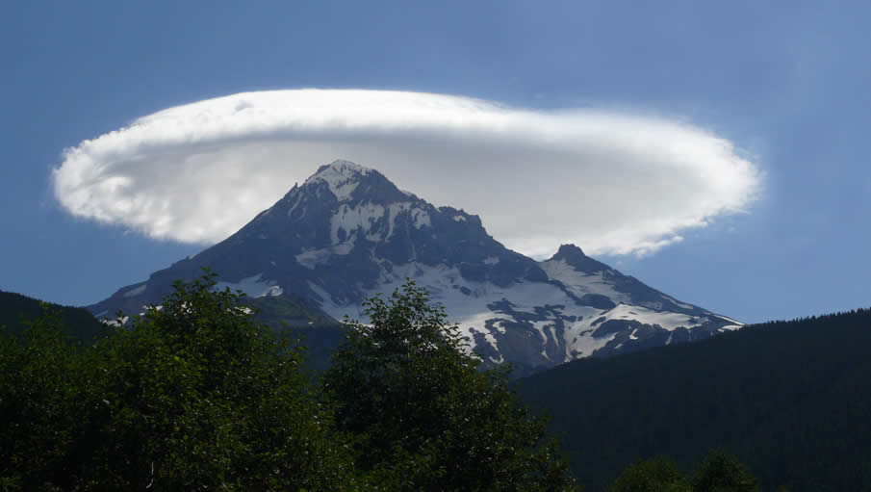
Mount Olympus

Slide 11
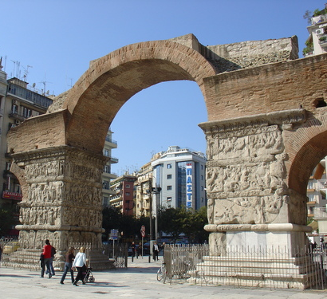
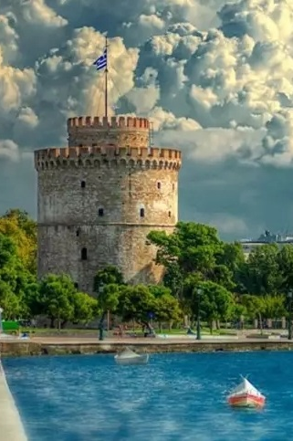

Slide 12
帖撒罗尼迦教会
保罗在第二次旅行布道到达特罗亚，在那里他接受马其顿的呼声 (徒16:9~10)，转到欧洲首站腓立比(徒16:12)，在那里建立腓立比教会(徒16:13~34)。后因不能多留(徒16:35~40)，便来到帖撒罗尼迦城(徒17:1)。在那里一连三个安息日(徒17:2)为主证道，所得的果子也不少(徒17:4)。
保罗在帖撒罗尼迦时逗留多久乃是一个人言人殊的问题。
帖撒罗尼迦教会的会友多是从前参加会堂的虔敬者，即是那些离弃偶像，敬拜真神的外邦人(帖1:9；2:14,16)，从帖前无一引述旧约的特征可支持此点。可是居在帖城的犹太人也为数不少，他们归主后便沟成教会成员的一小部分(徒17:3~4)。

Slide 13
帖撒罗尼迦前书
作者： 保罗 (1:1)
日期： 51 A.D.夏
地点： 哥林多。
持信人: 不详。
目的： 首要指出主再来之福音
(被提)为信徒最大盼望。
主旨： 主的再来 (教会的被提)。

Slide 14
帖撒罗尼迦前书特征
(1)保罗书信中最亲切的，充满简单温柔和爱慕的话。
(2)含有基督教中一切主要的教义。
(3)每章皆以主再来为结束 (1:10；2:19；3:13；
4:16~17；5:23)。
(4)全无引用旧约。
(5)保罗信主约十五年，却能书写如此深奥的书简。

Slide 15
写书的动机
保罗对帖撒罗尼迦教会的悬念，到提摩太回来告诉他帖会的状况后才告解除。提摩太带来几项有关帖会的报告： (1)他们在主恩里的长进(帖前1章)；(2)他们对保罗的误会(帖前2章)；(3)他们误解保罗的教义(帖前4~5章)。因此保罗立刻回信给他们(帖前3:6~7)，为自己及教义作进一步的解释。
本书着成主要的动机，在乎保罗以前在他们中间所传有关末世论的道理。他曾传讲主的再来乃随时随地的，如今当保罗离开后，主还未再来。在此时他们中间有人离开世界了，他们便不知何是好，故此保罗便向他们解释，这些死去的人必先复活才被接到荣耀里去。

Slide 16
序言 | 問安 | 1：1
 | 感謝 | 1：2-3
本論 | 因信心所作的工夫 | 1：4─10
 | 用愛心所受的勞苦 | 2:1-4:12
 | 用盼望祈存的忍耐 | 4:13-5:11
 | 一般的勸勉 | 5:12-24
結語 |  | 5:25-28

Slide 17
因信心所作的工夫 (1:4─10)
A.信心的根據 (1)上帝的慈愛與揀選 (4)
(2)上帝的言語與權能 (5)
B.信心的見證  (1)領受聖靈(6上)
(2)效法基督(6下)
(3)見證主道(7-8)
(4)離棄偶像(9上)
(5)服事真神(9下)
(6)等候救主(10)

Slide 18
用愛心所受的勞苦(2:1-4:12)
A.忠實的傳講(2:1-6)
B.父母的心情(2:7-12)
C.稱讚與安慰(2:13-20)
D.關懷與喜樂(3:1-13)
E.教導與勸慰(4:1-12)

Slide 19
用盼望祈存的忍耐(4:13-5:11)
A.基督再來與信徒的被提 (4:13-18)
B.基督再來與信徒的準備 (5:1-11)
一般的勸勉 (5:12-24)
A.對神僕的尊重 (5:12-13)
B.對兄弟的本分 (5:14-15)
C.對自己的省察 (5:16-24)

Slide 20
保羅傳福音的祕訣─五種“心”
A.信心(1:5)「言語,權能,聖靈，充足的信心」
B.忠心(2:3-5)「把福音託付我們…照樣講」
C.愛心(2:7)「存心溫柔，如同母親乳養自己
的孩子」
D.誠心(2:10)「聖潔，公義，無可指摘…見證」
E.忍心(2:11-12)「勸勉…囑咐…好像父親…」

Slide 21
要常常喜乐，不住的祷告，凡事谢恩；因为这是神在基督耶稣里向你们所定的旨意。(帖前5:16-18)
常常喜乐 – How?
不住的祷告 – When?
靠主喜乐(腓4:4)，以神为乐(罗5:11)，在圣灵里
喜乐(罗14:17)，在盼望中喜乐(罗12:12)。
你们要恒切祷告，在此儆醒感恩。(西4:2)
凡事谢恩 – Why?
我们晓得万事都互相效力，叫爱神的人得益处，
就是按祂旨意被召的人。(罗8:28)

Slide 22
愿赐平安的神亲自使你们全然成圣！又愿你们的灵与魂与身子(体)得蒙保守，在我主耶稣基督降临的时候，完全无可指摘！(帖前五:23)
人的外『体』，是接触物质界的；『魂』是人的个性，包括心思、情感和意志，是接触精神界的；『灵』是接触灵界的，是神特别赏赐给人，使人接受神能与神交通来往。
神的道是活泼的，是有功效的，比一切两刃的剑更快，甚至魂与灵，骨节与骨髓，都能刺入、剖开，连心中的思念和主意都能辨明。(来四12)

Slide 23
帖撒罗尼迦後书
作者： 保罗 (1:1)。
日期： 51A.D.仲夏。
地点： 哥林多 (1:1及徒18:5)。
持信人：不详(相信与前书同人)。
目的： 矫正他们对主再来(主的日子)之误 解，及藉此安慰与纠正信徒之生活。
主旨： 主的日子。

Slide 24
帖撒罗尼迦後书特征
(1)此书为保罗九卷教会书信中最短的一卷。
(2)在三章篇幅内记有五段祈祷。
(3)与前书同,全无引用旧约。
(4)记有关末世论最著名论 大罪人 的一段(2:1~12)。
(5)又记有著名之 工作与等候 的原则(3:6~12)。
(6)全书钥字为 主的日子、沉沦、荣耀、审判等。

Slide 25
写书的动机
保罗写成前书后，打发一位持信人带去，不久他回到保罗那里，带给他有关教会方面良好的报告(1:3,4)，及一些信徒在末世论的教义上混淆不清的情形，故此保罗修成后书矫正他们。
在前书内，保罗指出主再来是随时随地的，因此很多人便放下工作，等候主的再来，甚至懒惰怠工，好管闲事。主的再来是在大罪人显现之前(2:3)，而大罪人之未显现乃因拦阻者的工作(2:6)，拦阻者的还在正是神还恩待人的时候，所以要吩咐那些游手好闲的人慇勤作工，等候主之再来。

Slide 26
保罗亲笔写的书信
(林前十六21) 我保罗亲笔问安。
(加六11) 请看我亲手写给你们的字，是何等的大呢！
(西四18) 我保罗亲笔问你们安。你们要记念我的
捆锁。愿恩惠常与你们同在！
(帖后三17) 我保罗亲笔问你们安。凡我的信都
以此为记，我的笔迹就是这样。
(门19) 我必偿还，这是我保罗亲笔写的。我不用
对你说，连你自己也是亏欠于我。

Slide 27
對於錯誤觀念的糾正(3:16-12)
A.以為基督徒可以“任意而行”乃要“按規矩而行”
B.以為基督徒可以“好管閒事”乃要“安靜作工，
吃自己的飯”
C.以為基督徒可以“閒懶靠主”乃要“率先作工”
不然不可吃
※保羅在他們當中留下榜樣

Slide 28
基督再臨的審判 (1:6-10)
A.審判的根據(6)“上帝既是公義的…”
B.審判的時間(7)“主耶穌同…天使從天上…顯現”
C.審判的對象(一)逼迫基督徒的人(6)
(二)不認識上帝的人(8上)
(三)不聽從福音的人(8下)
D.審判的結果(一)遭受患難(6) (二)永遠沈淪(9)
E.聖徒的蒙恩(一) “平安”免去患難(7)
(二) “榮耀”領受獎賞(10)

Slide 29
序言 |  |  | 1:1-2
本論 | 稱讚 | “靈命的長進” “在患難中的忍耐” | 1:3-4
 | 鼓勵 | “可算配得…”(5)“配得過…”(11) | 1:5-12
 | 警告 | “不要輕易動心，也不要驚慌被誘惑” | 2:1-3上
 | 預言 | “離道反教”“敵基督”出現，消滅” | 2:3下-12
 | 安慰 | “蒙揀選…聖潔…站穩…安慰…” | 2:13-17
 | 請求 | “請為我們禱告…主道傳開…脫惡人” | 3:1-5
 | 勸戒 | 吩咐那不守規矩的人…要安靜工作 | 3:6-15
結語 |  |  | 3:16-18

